Slide 1

Hoy aprenderemos:
LAS EMOCIONES
Ámbito: Desarrollo personal y social
Núcleo: Identidad y Autonomía.

Slide 2
Objetivo de aprendizaje: Reconocer emociones y sentimientos en otras personas, observadas en forma directa o a través de las tics

Slide 3
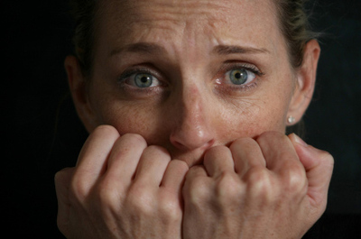
¿ Qué emoción representa la imagen?

Slide 4

¿ Qué emoción representa la imagen?

Slide 5
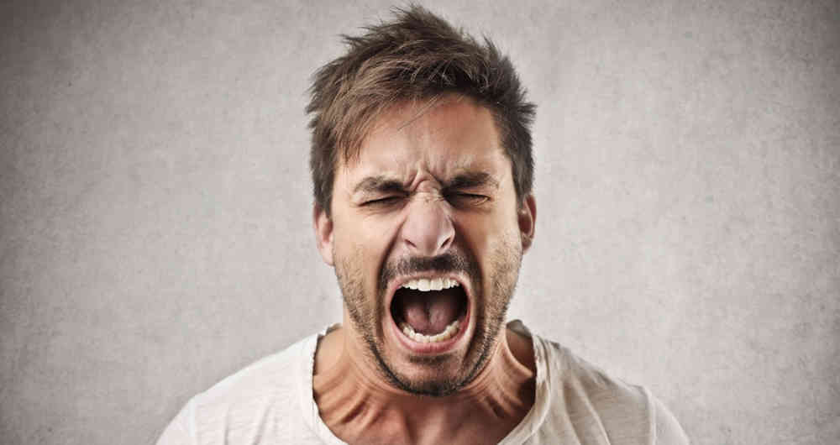
¿ Qué emoción representa la imagen?

Slide 6

¿ Qué emoción representa la imagen?

Slide 7
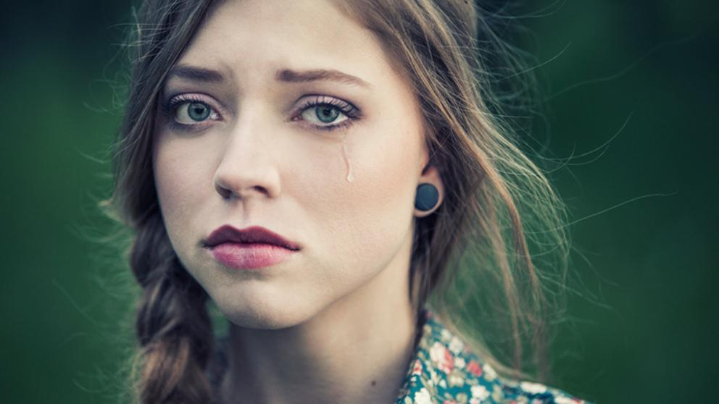
¿ Qué emoción representa la imagen?

Slide 8
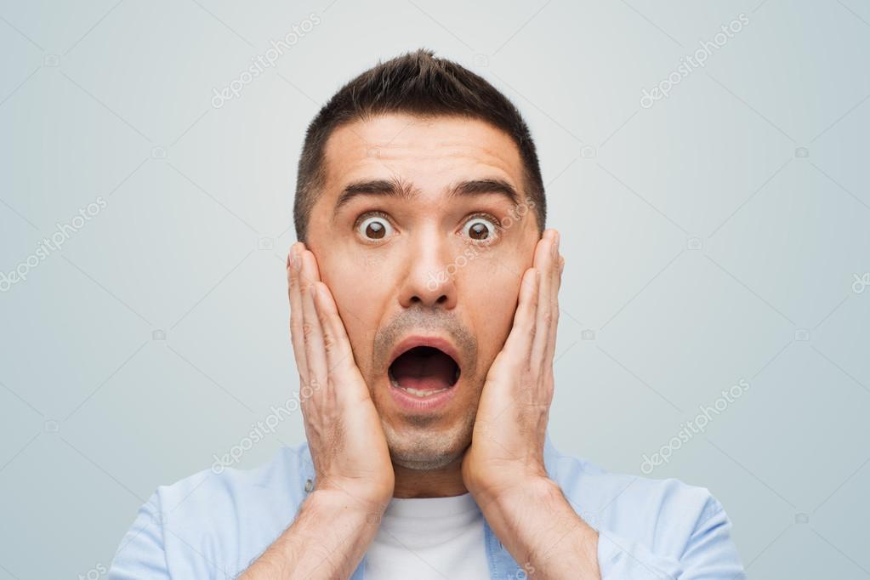
¿ Qué emoción representa la imagen?

Slide 9
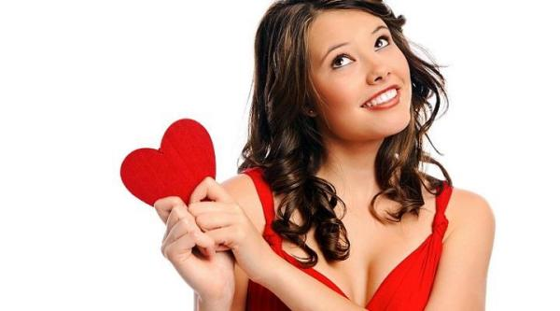
¿ Qué emoción representa la imagen?

Slide 10
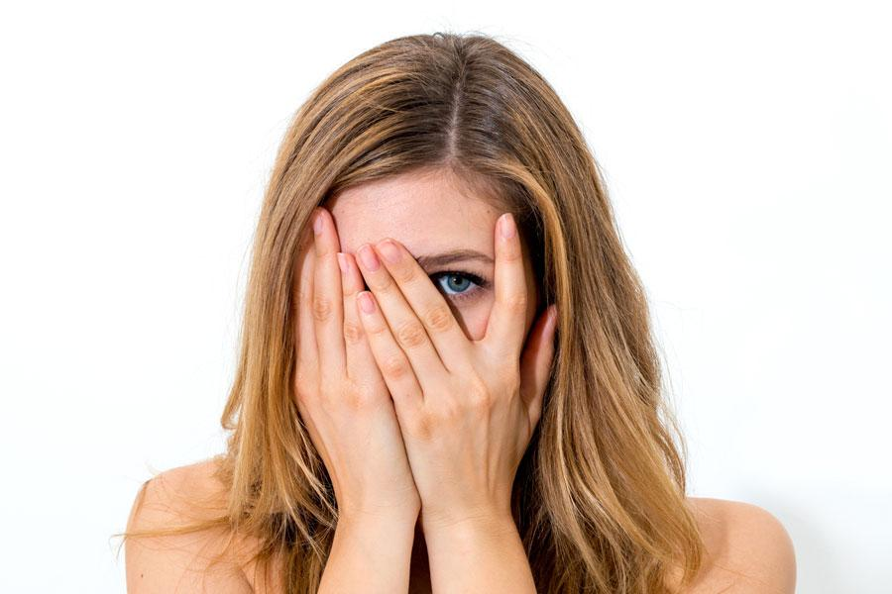
¿ Qué emoción representa la imagen?

Slide 11
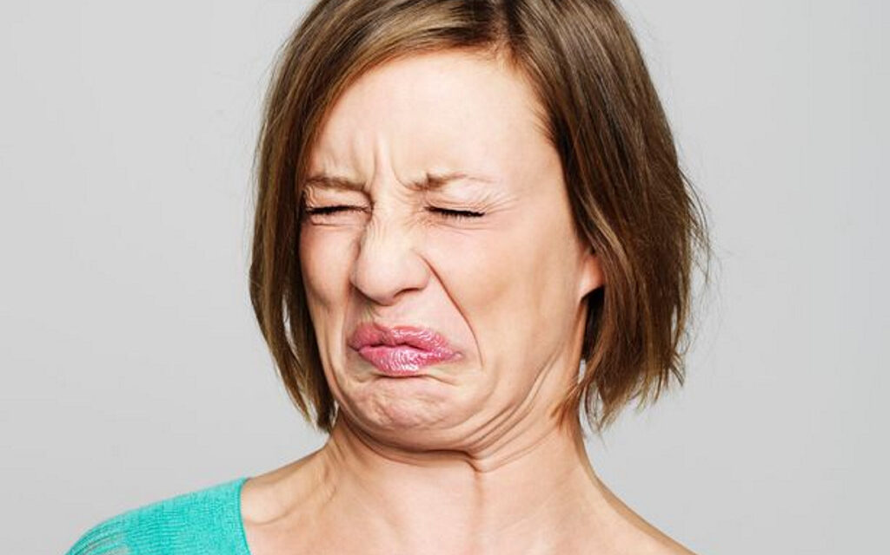
¿ Qué emoción representa la imagen?

Slide 12
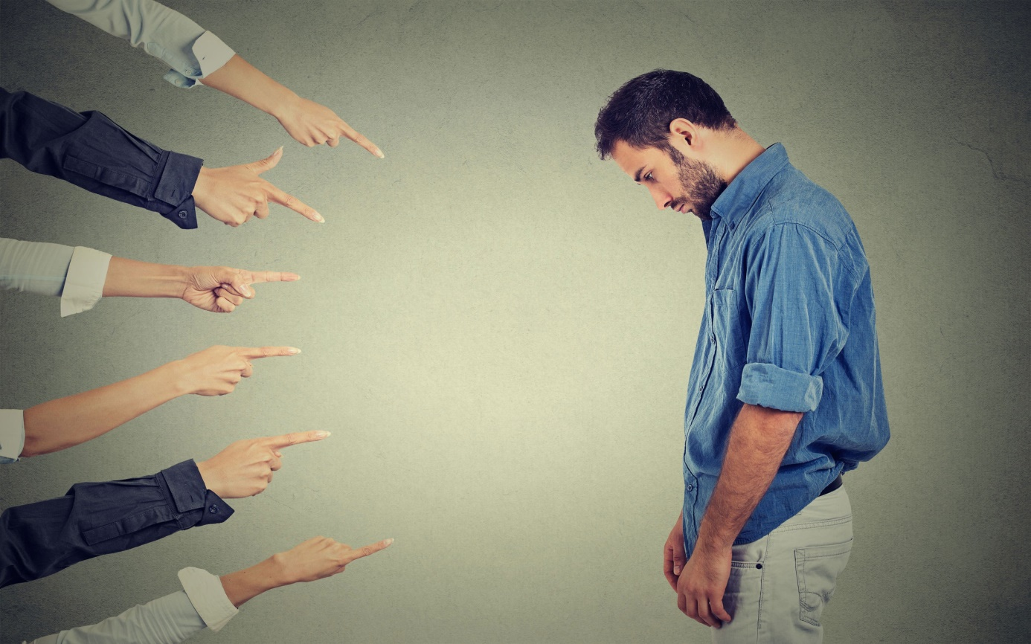
¿ Qué emoción representa la imagen?

Slide 13
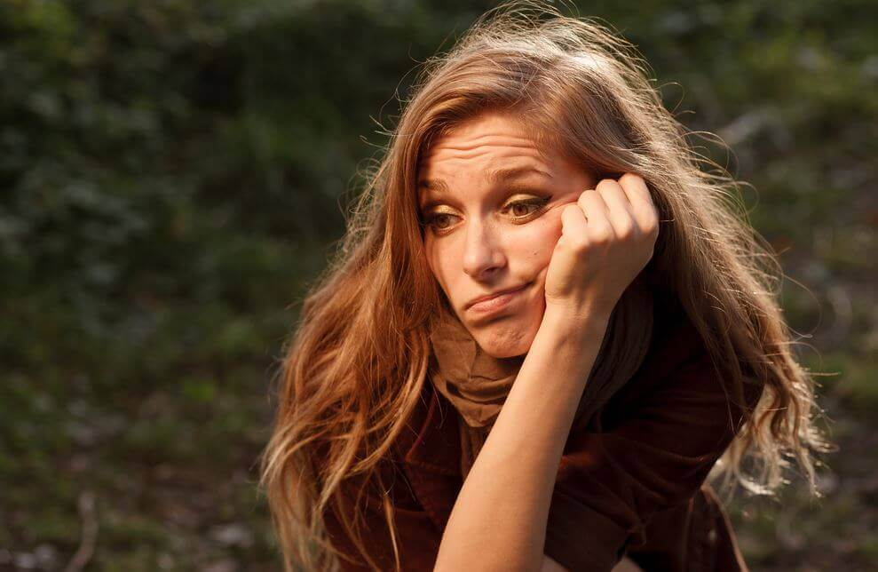
¿ Qué emoción representa la imagen?

Slide 14

¿ Qué emoción representa la imagen?

Slide 15

¿ Qué emoción representa la imagen?

Slide 16
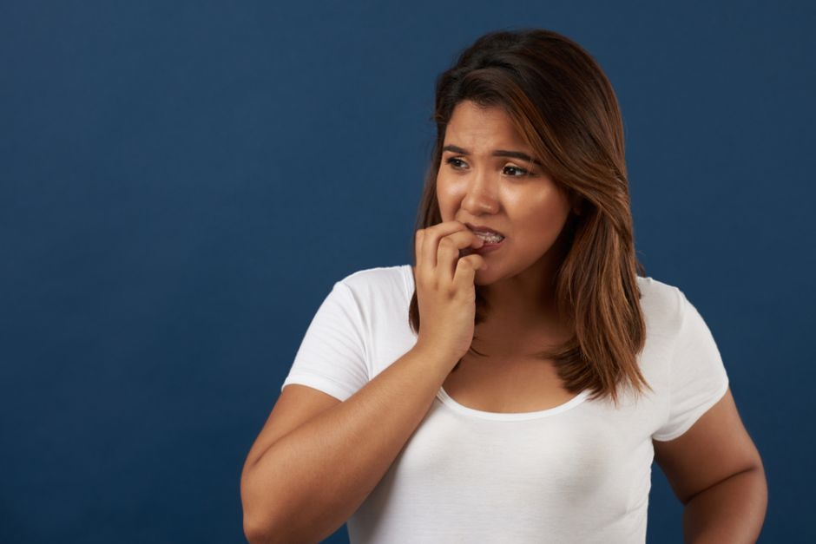
¿ Qué emoción representa la imagen?

